Slide 1



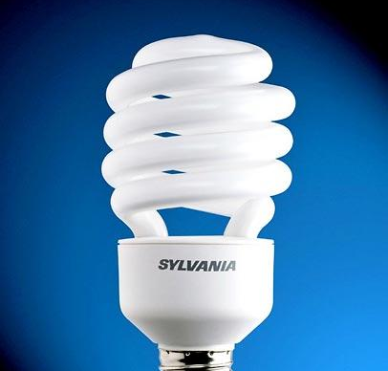
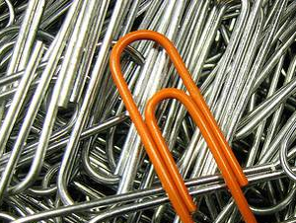

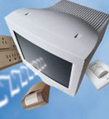
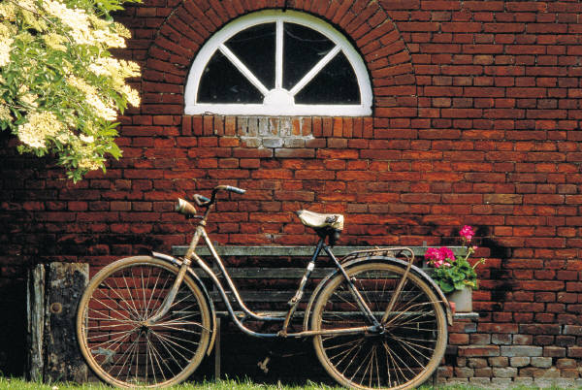
همایش مدیریت سبز
(دفتر کار سبز )
بر اساس ماده 190 قانون برنامه پنجم توسعه
مجید سرایداریان
رئیس انجمن مدیریت سبزایران

Slide 2
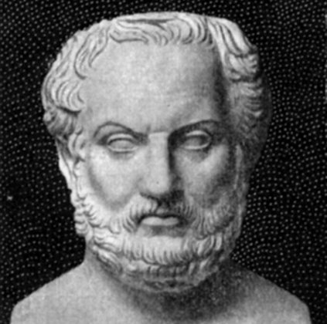
تاريخ پارسيان
"پارسي ها در رودخانه ادرار نمي كنند و نمي گذارند كس ديگري نيز چنين بكند و آن ها بالاترين احترام را براي نهرهاي آب قائل هستند" ( هردوت 450سال پيش از ميلاد ، تاريخ، كتاب اول،131.)

Slide 3

اوستا
در آيين زرتشت رابطه اي مستقيم با عالم طبيعت و عناصر كيهاني از طريق رسومي مذهبي كه اين رابطه را در مناسك اين آيين و نه فقط در آموزه هاي آن تجسم مي بخشد، برقرار مي دارد. در خصوص آيين روز بيست و هشتم ماه دي، كتاب آسماني آيين زرتشتي مي گويد: " ما اين آيين را به افتخار زمين كه يك فرشته است، بر پا مي داريم."از اين منظر خود زمين بخشي از سلسله فرشتگان كه آن هم براي آيين زرتشتي محوريت دارد، تلقي مي شود و ….

Slide 4
سوگند به طبيعت( قرآن كريم)
سوگند به آسمان و به ستاره صبح.سوگند به آسمان باران زا و به زمين بر شكفته از گياه
( سوره طارق)
سوگند به سپيده دم. سوگند به شب هاي دهگانه و به جفت و يگانه
( سوره فجر)
سوگند به شهر كه تو در آن ساكني و سوگند بر پدر و مادري كه تو را آورده اند
(سوره بلد)
سوگند به خورشيد و به ماه چون از پي آن در آيد و به روز چون زمين را روشن گرداند
و به آدمي و آنكه آن را بهنجار داشت( سوره شمس)
سوگند به روز و شب و آنكه نر و ماده را آفريد( سوره ليل)
سوگند به روشنائي روز( سوره ضحي)
سوگند به انجير و زيتون و كوه سينا ( سوره تين)
سوگند به اسبان دونده ( سوره عاديات)
سوگند به روزگار كه آدمي در زيانمندي است( سوره عصر)
و....................................................
بخوان بنام پروردگار خويش كه آفريد( سوره علق)

Slide 5
برهان حفاظت از محيط زيست
برهانهايي كه بنابر آن ها، انسان ها بخاطر مصلحت خودشان بايد از محيط زيست مراقبت كنند،
به عنوان ذخيره اي از تنوع ژنتيكي براي مقاصد كشاورزي و پزشكي، به عنوان ماده اي جهت بررسي علمي،
براي تفريح،
براي فرصت هايي جهت التذاذ زيبا شناختي و الهام هاي روحي،
كه اين احساس حفاظت از محيط زيست را، بونيارد و مورگان گرنويل اين گونه توصيف مي نمايند:
بسياري از انسان ها احساس روشنفكري ميكنند وقتي استدلال مي كنند كه جهان غير انساني بايد محافظت شود.(1987 ص 284 ).

Slide 6
برهان حفاظت از محيط زيست
و برهان هاي ديگري كه مي گويند محيط زيست ارزشي ذاتي دارد، به اين معني كه ارزش آن تنها در اين نيست كه وسيله بر آوردن نيازهاي انسان است، چراكه حتي اگر نتواند وسيله اي براي بر آوردن نيازهاي انساني باشد، باز هم ارزش خود را از دست نخواهد داد.
سيد حسن نصر در كتاب " دين و نظم طبيعت

Slide 7

فعاليتهاي اقتصادي و اجتماعي و محيط زيست
فعاليتهاي اقتصادي-اجتماعي
محيط زيست
منابع طبيعي مصرف شده از محيط زيست
آثار منابع مصرف شده و اتلاف
محرك
محرك
الگوي مصرف
الگوي توليد
و
ارائه خدمت

Slide 8
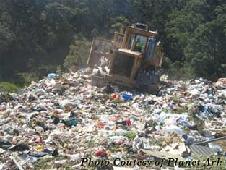
- U.S. National Academy of Sciences

Slide 9
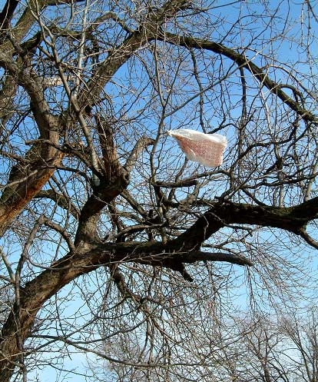

Slide 10
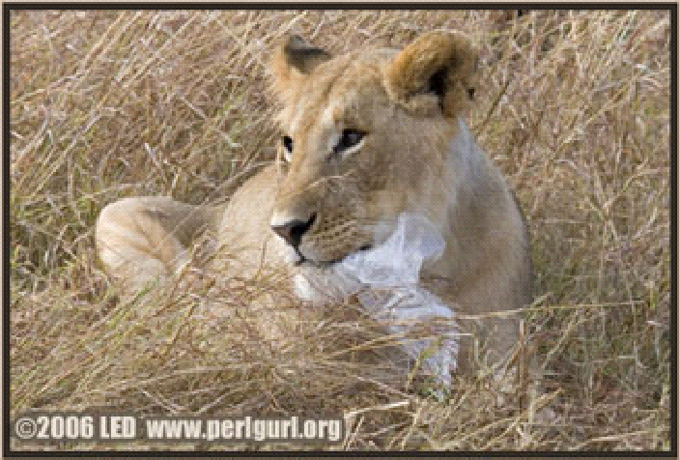

Slide 11
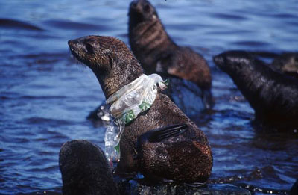

Slide 12
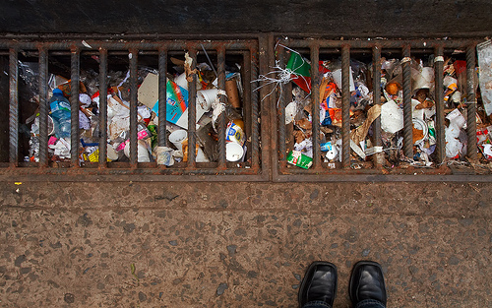
- CNN.com/tecnhology November 16, 2007

Slide 13

- British Antarctic Survey

Slide 14
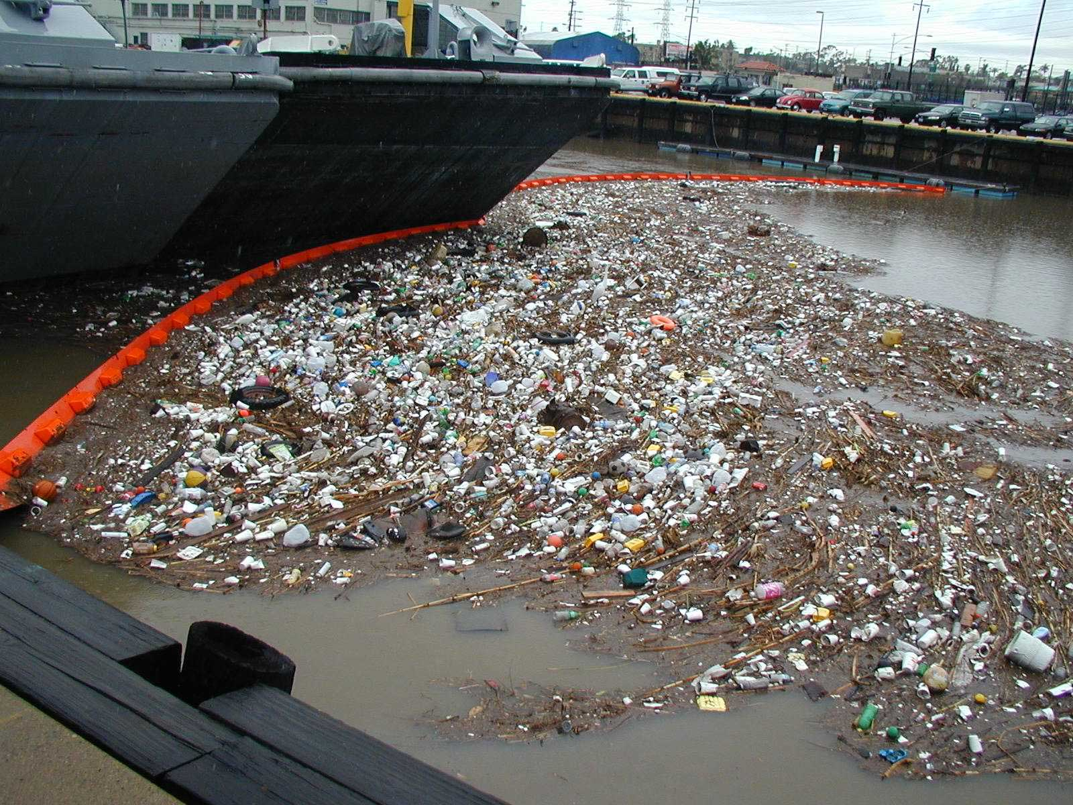
- National Marine Debris Monitoring Program

Slide 15
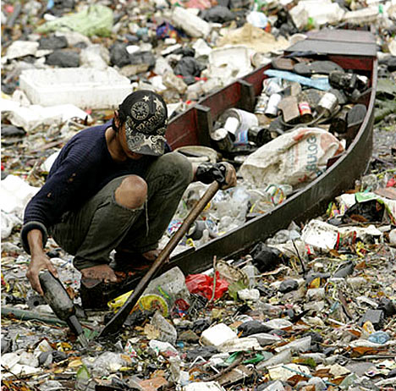
- CNN.com/tecnhology November 16, 2007

Slide 16
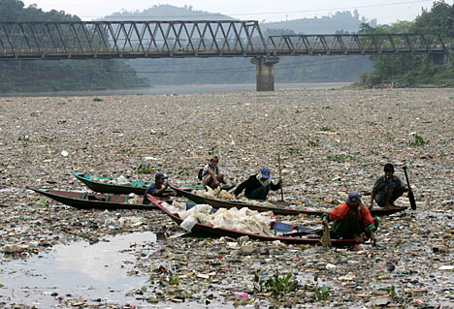
- CNN.com/tecnhology November 16, 2007

Slide 17

حنجره جوي آب را قوطي كنسرو خالي
زخمي مي كرد.
”سهراب سپهری“

Slide 18
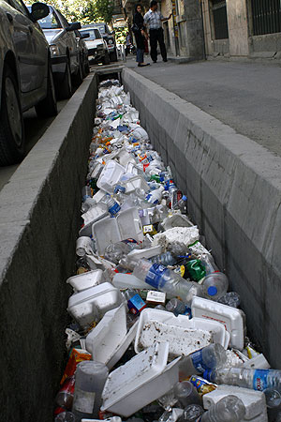

Slide 19
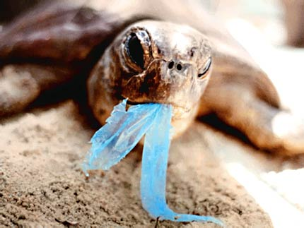
- CNN.com/tecnhology November 16, 2007

Slide 20
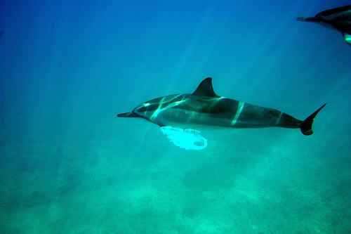
- World Wildlife Fund Report 2005

Slide 21
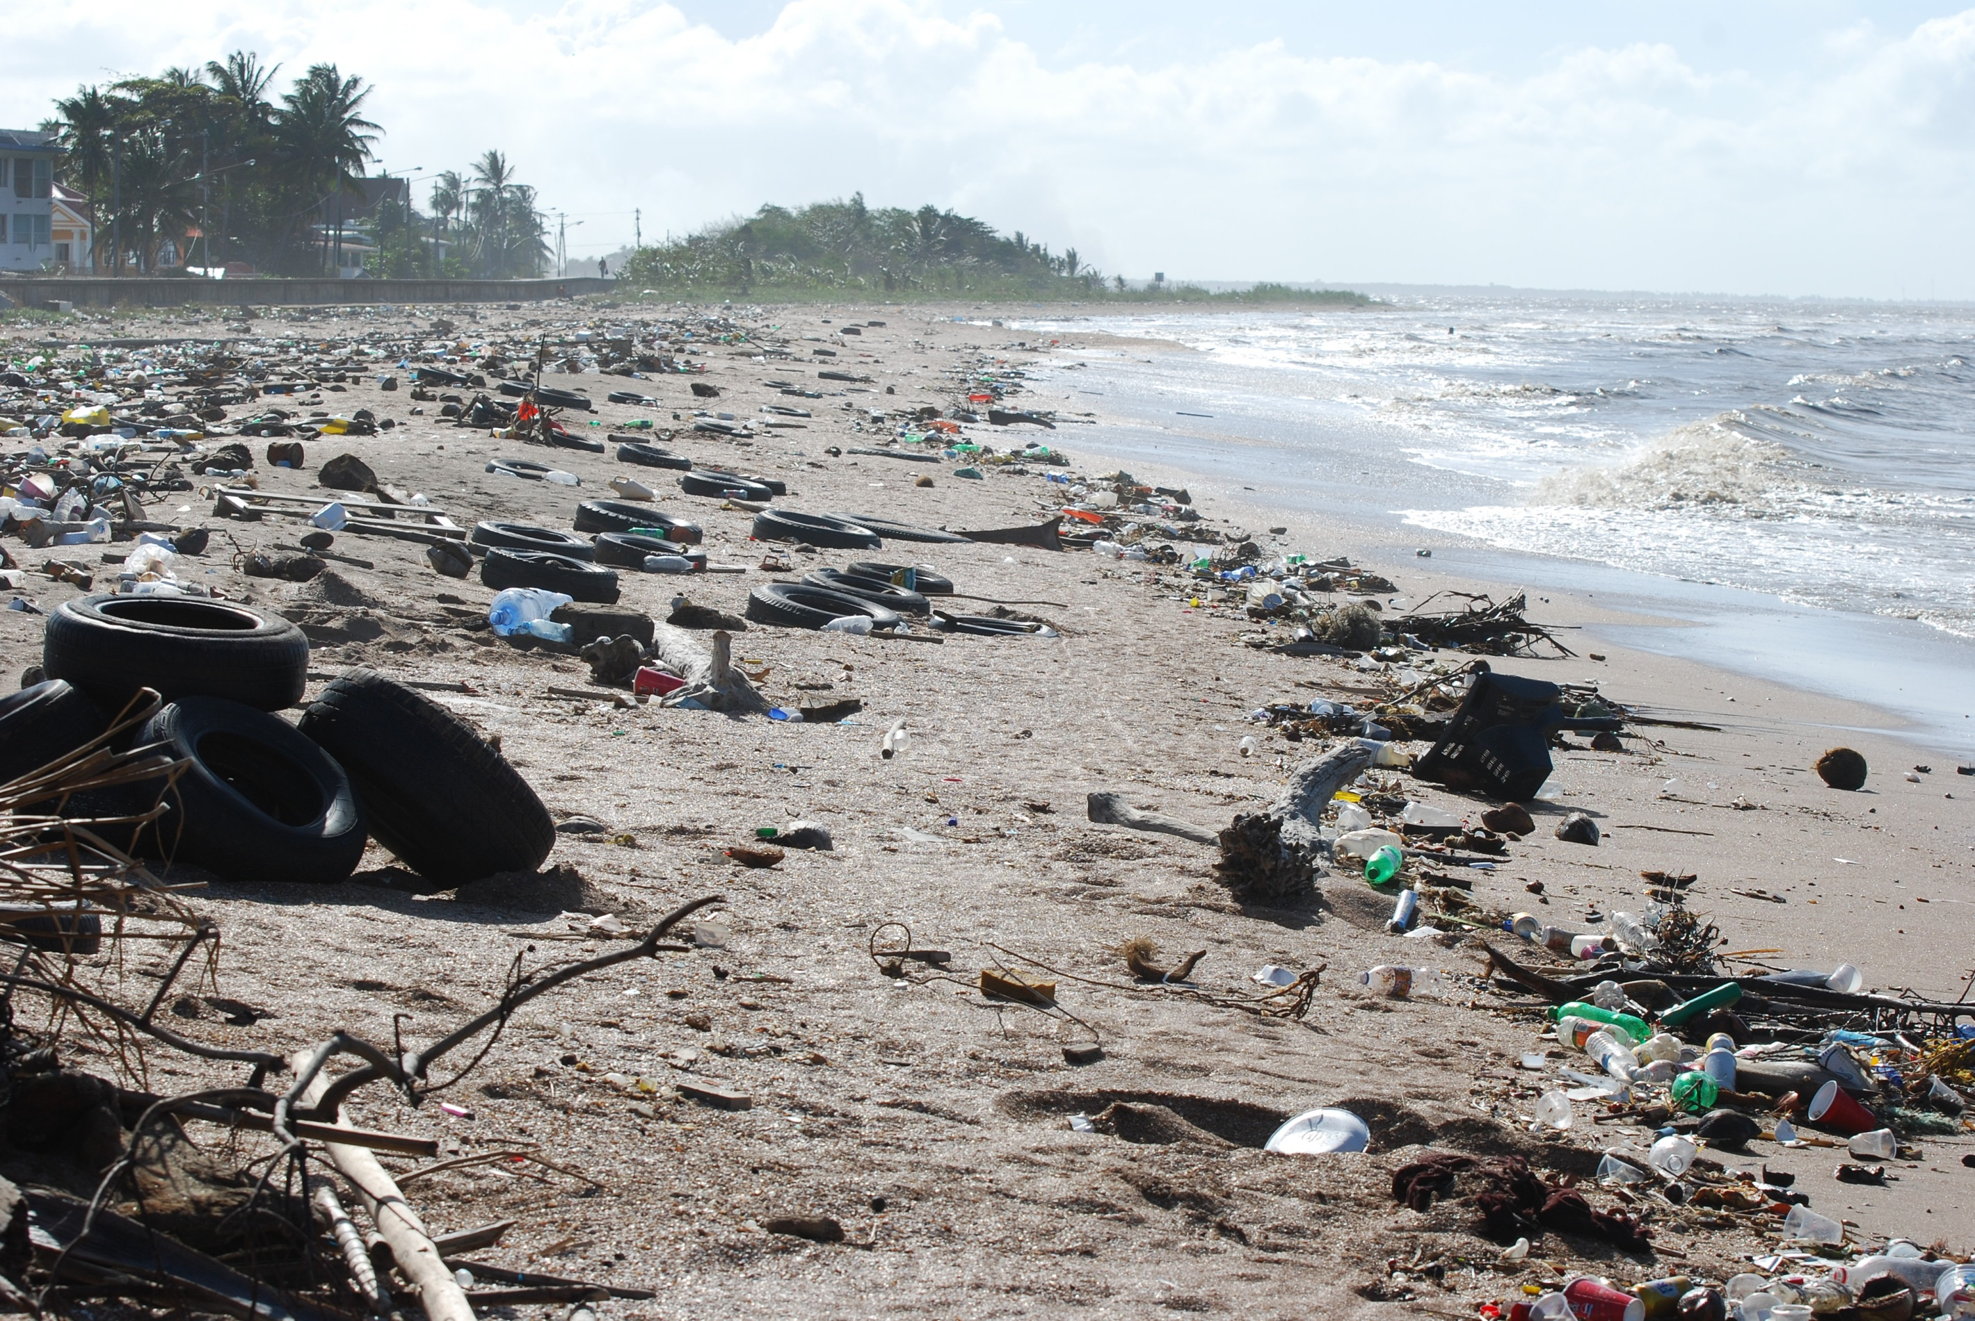
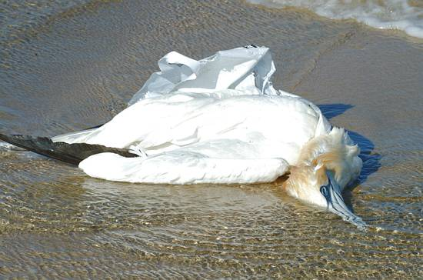
- World Wildlife Fund Report 2005

Slide 22
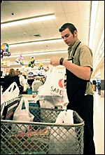
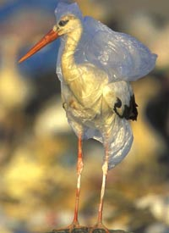

Slide 23
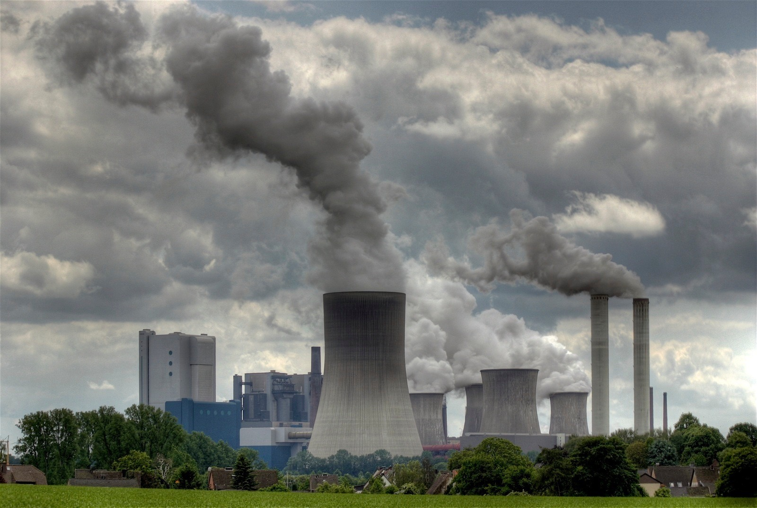
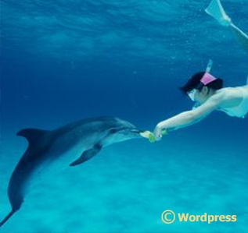
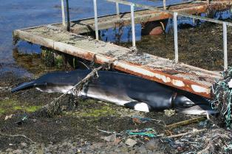
- World Wildlife Fund Report 2005

Slide 24
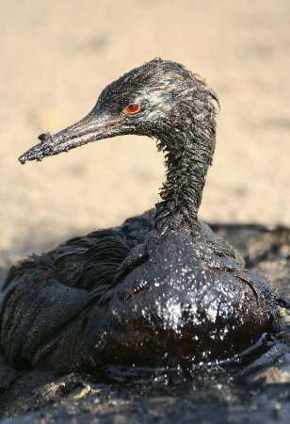
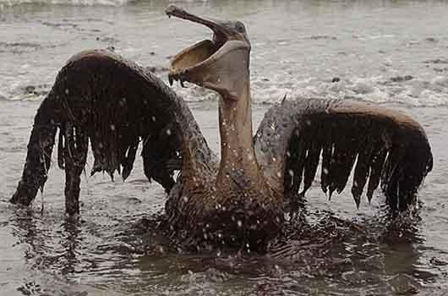

Slide 25
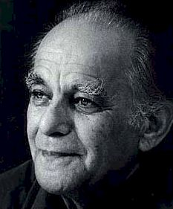
به لطف کارگزاران عهد ظلمت و دود
که از عنایت شان می رسد به گردون آه
کبوتران سپید
بدل شوند پیاپی به زاغان سیاه
” فریدون مشیری“

Slide 26
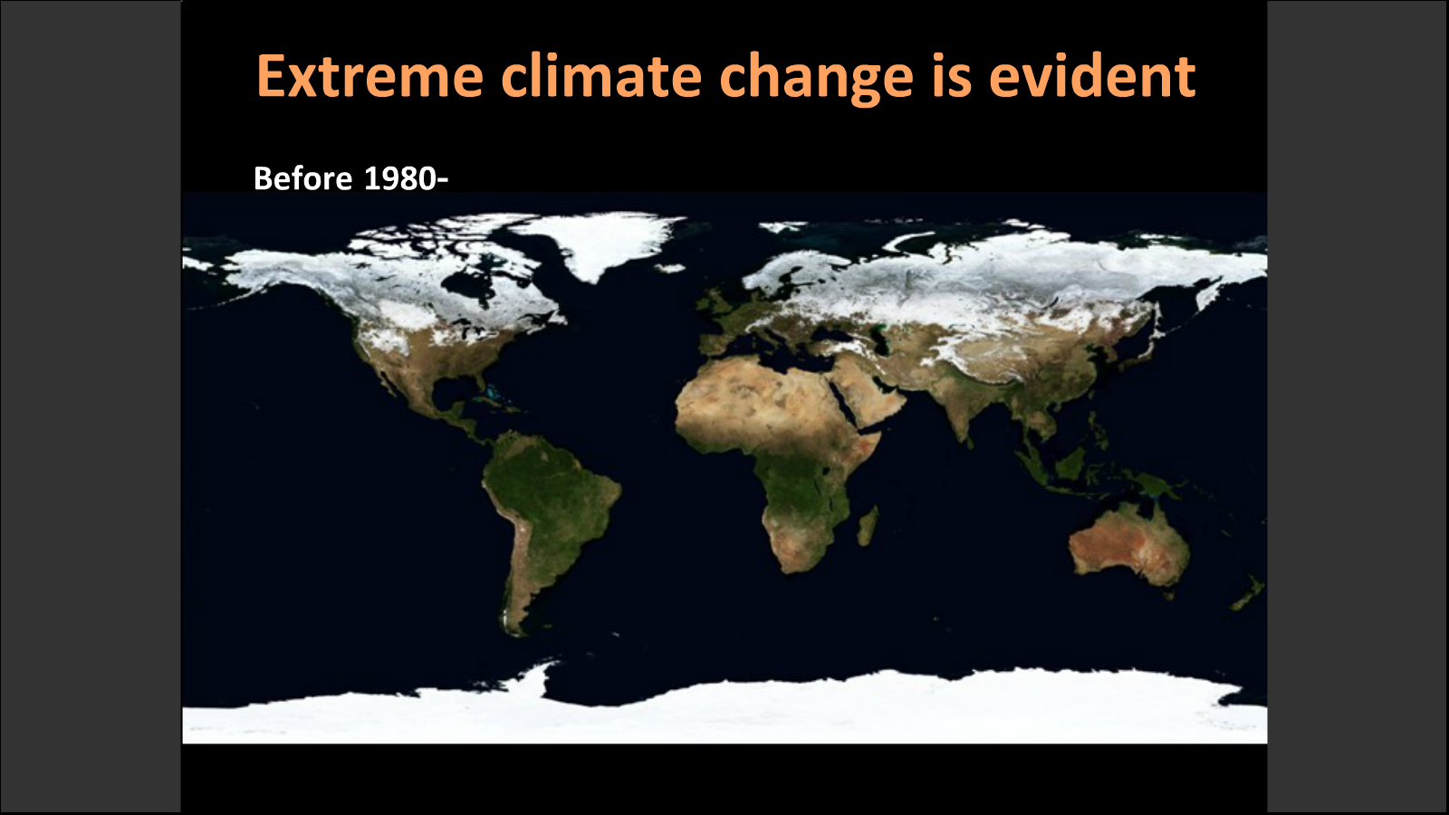
اثرات گازهای گلخانه ای

Slide 27
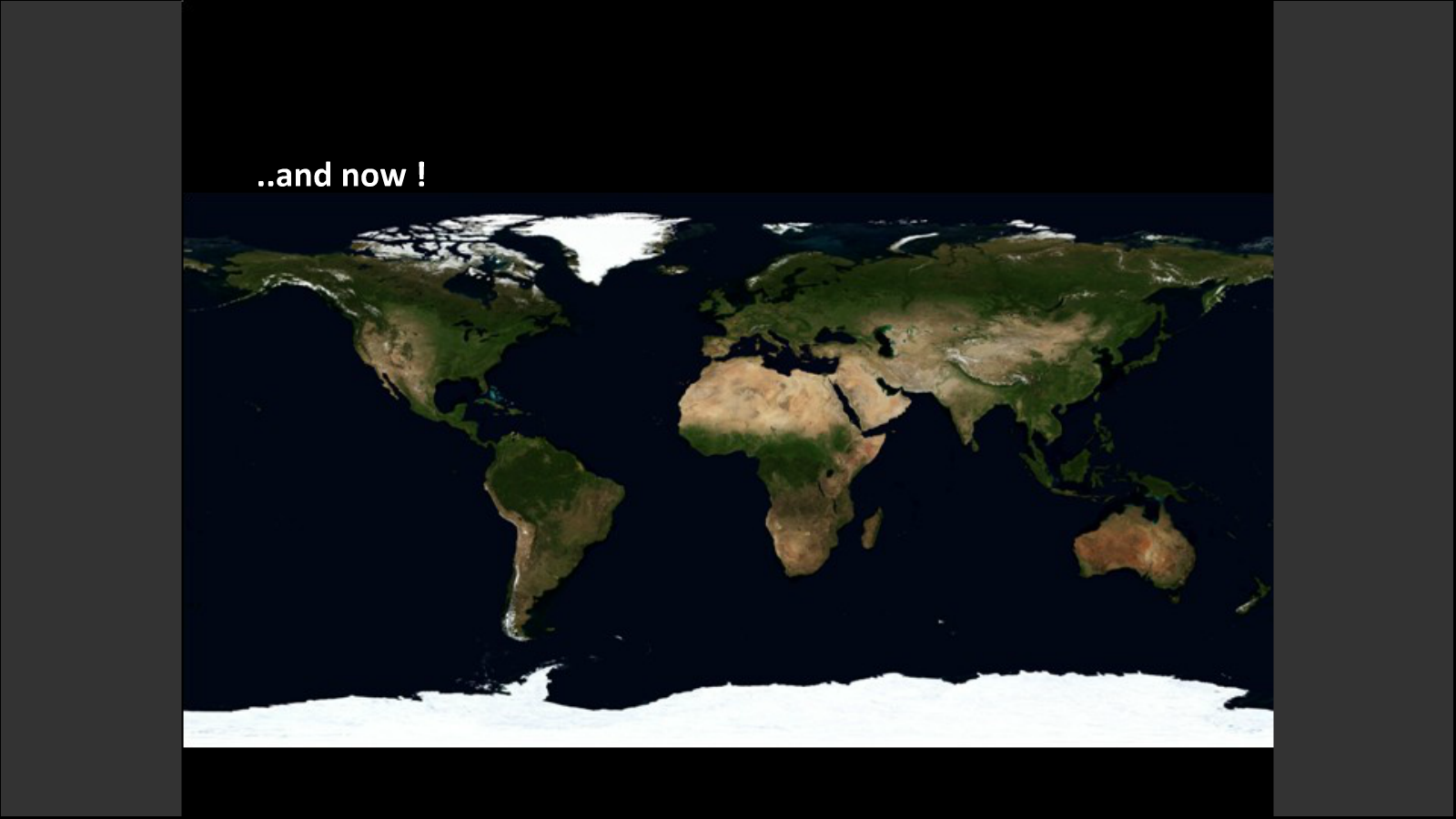
اثرات گازهای گلخانه ای

Slide 28
چه کسی مسئول است ؟
مردم در مقابل خطرات محیطی نه شخصا“ احساس مسئولیت می کنند و نه آنهارا موجب تهدید شخصی برای خود می دانند.
*77 درصد مسئولیت اصلی را متوجه دولت می دانند.
*44درصد اظهار داشتند که مردم عادی برای مسائل زیست محیطی بایدکاری بکنند.
*بیش از60 درصد حاضرند اتومبیل کم مصرف و یا وسایل برقی با انرژی بهینه تر خریداری کنند.
*درصد پایینی (16 درصد)حاضرند از راحتی خود چشم پوشی کنند.(استفاده کمتراز خودروشخصی)
* 92 درصد از وادار کردن تولیدکنندگان اتومبیل به تولید ماشین های کم مصرف تر حمایت می کنند
*38 درصد از افزایش بهای بنزین حمایت می کنند.

Slide 29
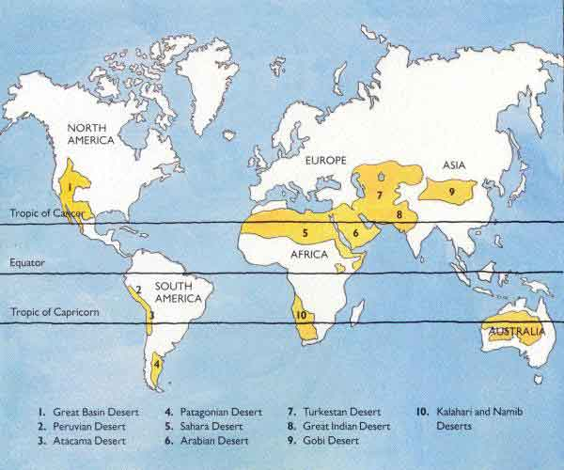
مناطق بیابانی کره زمین ( رنگ زرد)

Slide 30
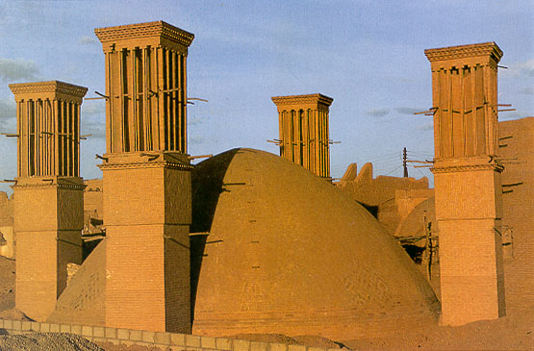

Slide 31
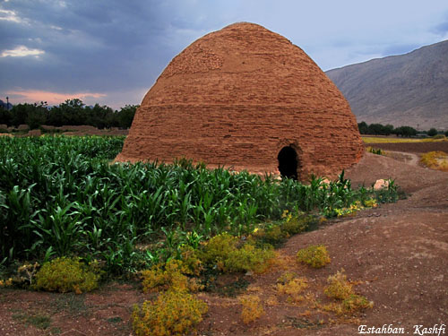

Slide 32
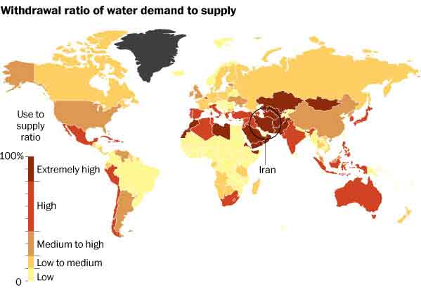

Slide 33
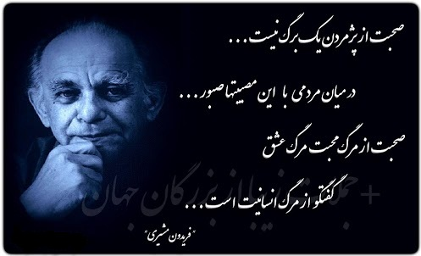

Slide 34
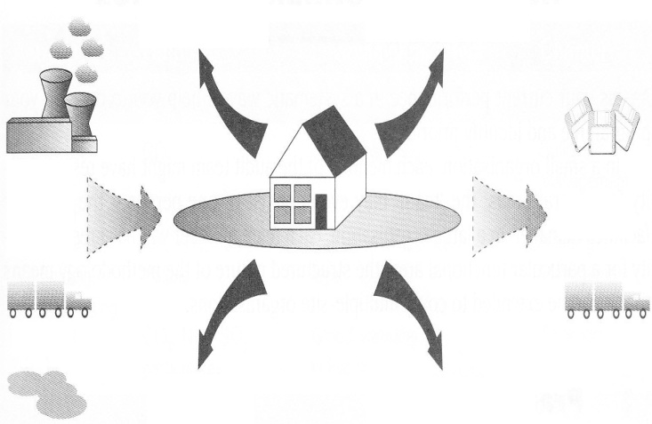
گرمایش جهانی
باران اسیدی
انتشار گازهای گلخانه ای در هوا
آلودگی آب
تخریب زیست گاه ها
تخلیه فاضلاب در آب
برق
منابع اولیه
خدمات
مواد
پسماند
آلودگی ناشی از دفع زباله و
کوره های سوزاندن مواد
محیط بومی
آلودگی صوتی
تاثیرات بصری
آب

Slide 35
تأثیرات نوعی سازمان بر محیط زیست
بخش | تأثیرات زیست محیطی | خروجی | فعالیت
نشر گازهای گلخانه‌ای به جو
مدیریت ساختمان مدیریت ساختمان حمل و نقل | گرم شدن کره زمین تقلیل لایه اوزون گرم شدن کره زمین سلامت | Co₂ CFCs/HCFCs,Halors /SO₂×NO/CO₂ ذرات | استفاده از انرژی (گرمایش، روشنایی، PCها و غیره) سردسازی، اطفای حریق، تهویه مطبوع حمل و نقل
آلاینده‌های آب
خرید | آلودگی‏ها | مواد شیمیایی متعدد | حفظ و نگه‌داری بخش نظافت و زمین
استفاده از منابع طبیعی
مدیریت ساختمان خرید خرید | انرژی لازم جهت رساندن به شرکتتان کاهش در زیست‌گاه‌های متنوع حیات وحش تخریب جنگل‌های قدیمی | آب کاغذ چوب | استفاده از آب کاغذ خرید مبلمان
زباله
زباله دفتری زباله دفتری | منابع طبیعی را هدر می‌دهد آلودگی هوا و آب ایجاد می‌کند. منابع طبیعی را هدر می‌دهد و حاوی مواد سمی است | زباله عمومی ضایعات IT | تمام قسمت‌های شرکت استفاده از تجهیزات IT

Slide 36

حوزه های دفتر سبز
انرژی
آب
زباله های دفترکار
خرید
تدارکات
کاغذ
حمل و نقل
صدا
هوا
سیستم دفتر سبز

Slide 37



حوزه های ”دفتر سبز“
1- انرژی
1-1 پایش مصرف انرژی
1-2 جلوگیری از اتلاف انرژی
1-3 بازیابی انرژی (احیاء انرژی)
1-4 سیستم روشنایی
1-5 تجهیزات اداری
1-6 آشپزخانه / آبدارخانه
1-7 رختشوی‏خانه / لاندری
1-8 فرهنگ‏سازی

Slide 38


حوزه های ”دفتر سبز“
2- آب
2-1 جلوگیری از اتلاف آب
2-2 سرویس‏های بهداشتی
2-3 آشپزخانه/ آبدارخانه
2-4 باغچه / فضای سبز

Slide 39
آب مجازی
جمع کل آب مصرفی در مراحل مختلف زنجیره تولید از لحظه شروع تا پایان ،آب مجازی آن کالا گفته می شود .بخش اعظم این آب را نمی توان در محصول نهایی دید.هرگاه کالایی را درست مصرف نکنیم ، این مقدار آب را هدر داده ایم .

Slide 40
آب مجازی
یک کاغذ A4: 10 لیتر
یک عدد تخم مرغ : 135 لیتر
هر نان 200گرمی:280 لیتر
یک ساندویچ همبرگر(250گرمی) : 2400 لیتر
یک کیلو گرم پنیر: 5000 لیتر
یک اتومبیل : 400000 لیتر

Slide 41
مصرف آب شرب و بهداشت
مقدار مصرف واقعی | استاندارد مصرف : 130 لیتر برای هر نفر در روز
150 لیتر برای یک دوش ده دقیقه ایی | استحمام 43 لیتر
600 لیتر در هر ساعت | نظافت خانه و آبیاری 8/5 لیتر
12 لیتر با هر بار کشیدن سیفون توالت | سرویس بهداشتی 26 لیتر
10 لیتر | کولر و تهویه 4/5 لیتر
155 لیتر با استفاده از ماشین لباسشویی | لباسشویی 17/5 لیتر
7 الی 8 لیتر | آشامیدن 4/5 لیتر
15 لیتر | پخت و پز 13 لیتر
18 لیتر بدون استفاده از ماشین ظرفشویی | ظرفشویی 13 لیتر

Slide 42
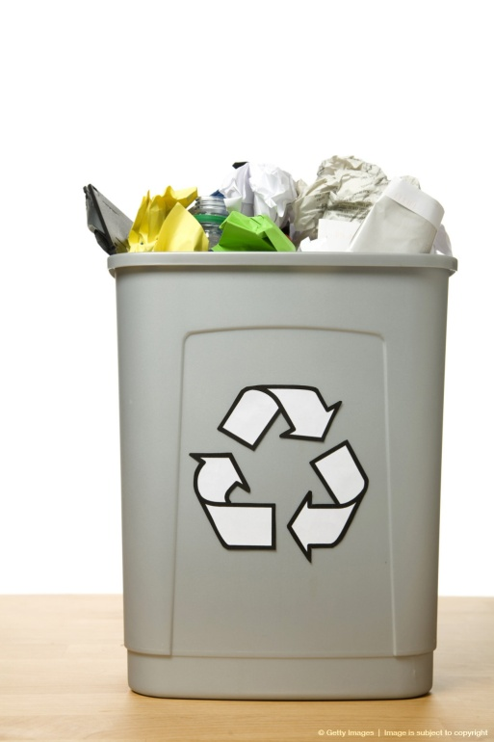
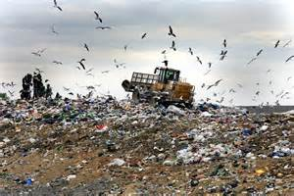
حوزه های ”دفتر سبز“
3- زباله های دفتر
3-1 سیستم مدیریت و ممیزی پسماند
3-2 کاهش زباله
3-3 تفکیک زباله
3-4 پسماندهای غیرقابل بازیافت
3-5 آشپزخانه/ آبدارخانه
3-6کاهش اثرات زیست محیطی
3-7 اقدامات فرهنگی

Slide 43

حوزه های ”دفتر سبز“
4- خرید
4-1 اقدامات عمومی مدیریت
4-2 خرید آشپزخانه
4-3خرید رختشوی خانه
4-4 خرید برای باغ/فضای سبز
4-5 فروشگاه / شرکت تعاونی
4-6 اقدامات فرهنگی
ملزومات اداری
چاپگر، فتوکپی و کامپیوتر
کاغذ
کاترینگ و نظافت
چاپ

Slide 44

حوزه های ”دفتر سبز“
5- تدارکات
5-1 تحویل گرفتن کالا
5-2 مدیریت انبار
5-3مواد شیمیایی و پر خطر
5-4ضایعات و نشت
5-5اقدامات فرهنگی

Slide 45


حوزه های ”دفتر سبز“
6- کاغذ
6-1شناسایی میزان مصرف کاغذ
6-2بهبود سیستم مصرف کاغذ
6-3اقدامات فرهنگی

Slide 46
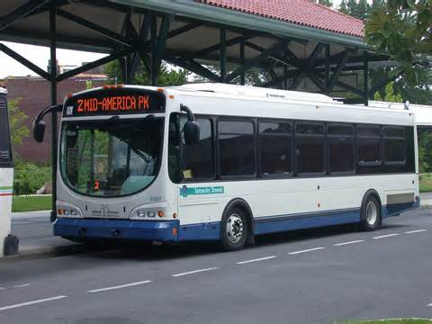
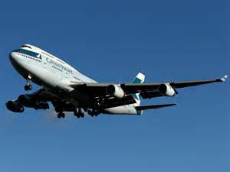
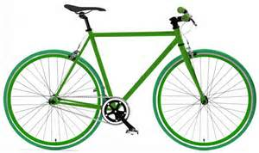
حوزه های ”دفتر سبز“
7- حمل و نقل
7-1 مدیریت حمل و نقل

Slide 47

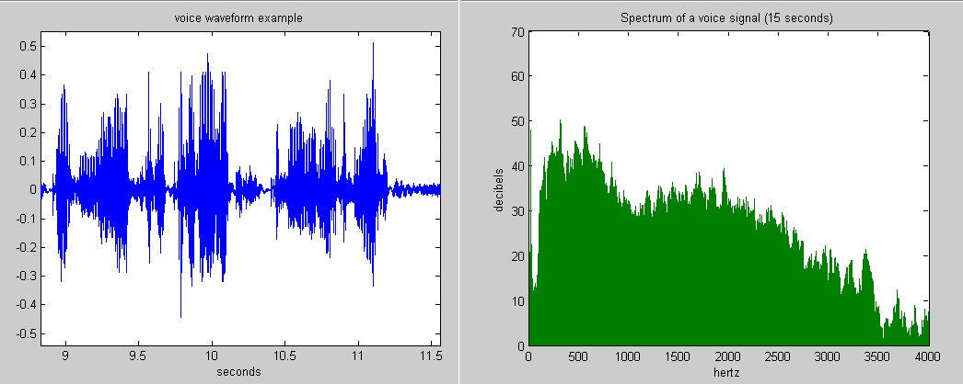
حوزه های ”دفتر سبز“
8- صدا
8-1 پایش میزان صدا
8-2 جلوگیری از ایجاد صداهای مزاحم
8-3 حفاظت از کارکنان

Slide 48
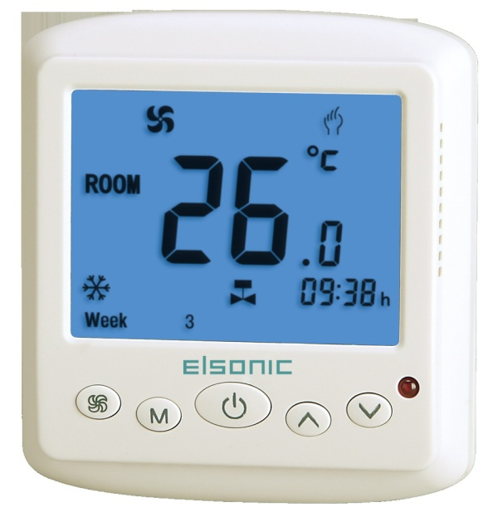

حوزه های ”دفتر سبز“
9- هوا
9-1 پایش کیفیت هوا
9-2 کیفیت هوای داخلی
9-3 کیفیت هوای بیرونی دفتر
9-4 مواد آلرژی‏زا

Slide 49

حوزه های ”دفتر سبز“
10 – مدیریت دفتر سبز
ارتباط
فعالیتهای فردی
ابزارهای ارتباط
شروع اقدامات
تیم دفتر سبز
آموزش و آگاه سازی
موفقیت ها
راهنمای کارهای خوب
مدیریت دفتر سبز
طراحی سیستم دفترسبز
گزارش دهی دفتر سبز
ساختار و محتوای گزارش
منابع
حمایت و تامین منابع

Slide 50
نتايج موفقیت پایدار
مسئولیت
اقتصادی
مسئولیت اجتماعی
مسئولیت زیست محیطی

Slide 51
فرایند جاری سازی دفتر کار سبز(مدیریت سبز)
مرحله اول
برگزاری آموزش عمومی
مرحله دوم
مرحله سوم
ایجاد ساختار و سیستم
انجام خود ممیزی

Slide 52
فرایند جاری سازی دفتر کار سبز(مدیریت سبز)
مرحله چهارم
مرحله پنجم
مرحله ششم
تحلیل نتایج خود ممیزی
شناسائی فرصت های بهبود
اولویت بندی

Slide 53
فرایند جاری سازی دفتر کار سبز(مدیریت سبز)
مرحله هفتم
مرحله هشتم
اجرا
مرحله نهم
ممیزی و صدور گواهینامه
تعیین پروژه های بهبود

Slide 54
شناخت دفترتان و وضعيت زيست محيطي فعلي آن
تدوين خط مشي زيست محيطي و تعيين اهداف
فرآيند نظارت و بازبيني
اتخاذ يك برنامه اجرايي دفتركاري سبز
پياده سازي

Slide 55

پرسش و پاسخ

Slide 56

انرژی
حوزه های دفتر سبز

Slide 57

حوزه های ”دفتر سبز“
1- انرژی
1-1 پایش مصرف انرژی
1-2 جلوگیری از اتلاف انرژی
1-3 بازیابی انرژی (احیاء انرژی)
1-4 سیستم روشنایی
1-5 تجهیزات اداری
1-6 آشپزخانه / آبدارخانه
1-7 رختشوی‏خانه / لاندری
1-8 فرهنگ‏سازی

Slide 58
1- انرژی
ممیزی اتمسفر سازمان
هزینه تأمین انرژی در سازمان چه میزان است.؟
نوع انرژی مصرفی سازمان چیست؟
آیا میزان مصرف انرژی در هر واحد معین است.؟
آیا به منابع مختلف تولید انرژی پاک اعتماد می گردد؟ آیا آنها در زمره انرژی پاک طبقه بندی می شوند؟
آیا از فرآیندها و سازوکارهایی که مصرف انرژی را بهینه می سازد، استفاده می گردد؟

Slide 59
1- انرژی
1-1 پایش مصرف انرژی
هدف: کاهش و بهبود مصرف انرژی
همپوشانی | اقدامات (امتیاز هر اقدام یک است، مگر قید شده باشد/ طیف امتیاز از صفر تایک با دقت 25درصد) | امتیاز | مصداق
1 | پایش مصرف انرژی 5
□ | بررسی کنتور برق، حداقل ماهی یک‏بار |  | چک لیست سابقه حداقل 3 ماهه
□ | نصب کنتور در هر واحد برای پایش میزان مصرف انرژی |  | مشاهده
□ | محاسبة هزینه‏های مصرف انرژی برای واحدهای سازمان |  | مستندات
□ | شناسایی فعالیت‏های پرمصرف انرژی |  | لیست تاییده شده
□ | مشخص کردن مکان‏های پرمصرف انرژی در سازمان |  | لیست تایید شده بصورت فنی/نقشه
جمع امتیاز

Slide 60
1- انرژی
1-2 جلوگیری از اتلاف انرژی
هدف: کاهش و بهبود مصرف انرژی
همپوشانی | اقدامات (امتیاز هر اقدام یک است، مگر قید شده باشد/ طیف امتیاز از صفر تایک با دقت 25درصد) | امتیاز | مصداق
2 | جلوگیری از اتلاف انرژی 16
□ | نگهداری پیشگیرانه از تجهیزات، شامل گرم‏کننده‏ها و سیستم تهویه | 3 | 3 | برنامه
□ | تمیز کردن و تعویض مرتب فیلترهای سیستم تهویه |  |  | مشاهده/مدرک
□ | کنترل هر چه بیشتر مصرف آب گرم |  |  | روش اجرائی
□ | نصب هواده بر روی شیرهای آب برای کاهش مصرف آب گرم |  |  | مشاهده
□ | انتخاب سیستم‏های عایق‏بندی بادوام برای به حداقل رساندن اتلاف حرارت و منابع |  |  | مشاهده
□ | بررسی عایق‏بندی لوله‏های آب گرم برای کاهش اتلاف انرژی |  |  | مشاهده/برنامه بصورت دوره ایی
□ | انتخاب ترموستات‏هایی که قادر باشند حداقل و حداکثر دما را برنامه‏ریزی کنند. (همچنین از گرم یا سرد کردن افراطی اتاق‏ها توسط کارکنان جلوگیری شود.) |  |  | مشاهده

Slide 61
1- انرژی
1-2 جلوگیری از اتلاف انرژی
هدف: کاهش و بهبود مصرف انرژی
همپوشانی | اقدامات (امتیاز هر اقدام یک است، مگر قید شده باشد/ طیف امتیاز از صفر تایک با دقت 25درصد) | امتیاز | مصداق
□ | پرهیز از بازگذاشتن در و پنجره‏ها برای به حداقل رساندن مصرف انرژی توسط گرم‏کننده‏ها و تهویه‏ها |  |  | مشاهده/ مصاحبه
□ | خاموش کردن تهویة هوا و تنظیم گرمای داخلی اتاق‏های خالی در حداقل میزان |  |  | مشاهده/ مصاحبه
□ | حفظ پنجره‏ها از نور آفتاب برای محدود کردن استفاده از سیستم سرمایشی (به وسیلة سایبان، پرده، کرکره، حفاظ، صفحات بازتابندة گرما و ...) |  |  | مشاهده/ مصاحبه
□ | نصب درهای گردان برای محدود کردن اتلاف انرژی(در صورت لزوم) |  |  | مشاهده/ مصاحبه
□ | نصب شیشه‏های دوجداره |  |  | مشاهده
□ | تعمیر یا تعویض تجهیزات معیوب با وسایل پربازده و مقرون به صرفه |  |  | برنامه/سوابق
□ | برنامه‏ریزی و مدیریت منطق کنترلی در حرکت آسانسورها |  |  | مشاهده
جمع امتیاز

Slide 62
1- انرژی
1-3 بازیابی انرژی (احیاء انرژی)
همپوشانی | اقدامات
3 | بازیابی انرژی (احیاء انرژی)
□ | بازیابی حرارت تولید شده توسط واحدهای سرماساز به منظور گرم کردن آب
□ | نصب حلقه‏های بسته (closed loops) برای بازیابی و استفادة مجدد از بخار

Slide 63
1- انرژی
1-4 سیستم روشنایی
همپوشانی | اقدامات
4 | سیستم روشنایی
□ | بررسی روشنایی و رصد کردن مدت زمان روشن بودن چراغ‏های مختلف طی روز
□ | استفاده از لامپ‏های کم‏مصرف، به ویژه در مکان‏های پرمصرف (یک لامپ فلورسنت، 60 وات و یک لامپ کم‏مصرف 11 وات انرژی مصرف می‏کند.)
□ | نصب تایمر و سنسورهای حرکتی در موقعیت‏های وي‍ژه (سرویس‌های بهداشتی، راه‏پله‏ها، راهروها، پارکینگ‏ها و ...)
□ | کدگذاری کلیدهای برق (استفاده از برچسب یا کد رنگی به طوری که قادر باشید تنها چراغ‏هایی را که نیاز دارید روشن کنید.)
□ | کاهش روشنایی عمومی در طی روز و اطمینان از این که چراغ‏های بیرونی تنها در شب روشن است (برای مثال شما می‏توانید از صفحات فتوالکتریک یا پیل نوری استفاده کنید)
□ | استفاده از نور طبیعی به جای چراغ‏های مصنوعی (در صورت امکان)
□ | بازآرایی محل کار برای استفادة بهینه از نور طبیعی
□ | اطمینان از این‏که چراغ اتاق‏های خالی خاموش است (کارت‏های مغناطیسی، به طور خودکار زمانی که فرد اتاق را ترک می‏کند جریان برق چراغ‏ها را قطع می‏کند.)
□ | استفاده از انرژی خورشیدی

Slide 64
1- انرژی
1-5 تجهیزات اداری
همپوشانی | اقدامات
5 | تجهیزات اداری
□ | عمل کردن ماشین‏های اداری مطابق با دستورالعمل تولیدکننده
□ | خاموش کردن وسایل زمانی که استفاده‏ای از آن‏ها نمی‏شود (دستگاه کپی در حالت آماده به کار می‏تواند معادل بیش از 80% از انرژی‏ای که در وضعیت فعال استفاده می‏کند را مصرف نماید.)
□ | قرار ندادن چاپگرها، دستگاه‏های کپی و ... درحالت آماده به کار (standby)
□ | پرهیز از روشن گذاشتن کامپیوترها در زمان استراحت طولانی و بیش از 30 دقیقه (درحالت آماده به کار یک کامپیوتر 95 وات مصرف دارد.)
□ | پرهیز از روشن گذاشتن صفحه نمایش کامپیوتر در صورت عدم نیاز بیش از 10 دقیقه (ضمناً اِسکرین‏سِیورها مصرف انرژی کمتری از حالت عادی ندارند.)
□ | استفاده از پرینترها به صورت مشترک (در صورت امکان)

Slide 65
1- انرژی
1-6 آشپزخانه / آبدارخانه
همپوشانی | اقدامات
6 | آشپزخانه / آبدارخانه
□ | پرهیز از روشن گذاشتن وسایل آشپزخانه تا صبح (ترک عادت)
□ | توجه به دمای آشپزخانه، در زمان نصب یا تغییر محل یخچال و فریزر (افزایش بیش از 5 درجه سانتی‏گرادی دمای اتاق، افزایش 30 درصدی مصرف انرژی را برای فریزر در پی دارد.)
□ | خاموش کردن وسایلی که مورد نیاز نیستند.
□ | استفاده از ظروف آشپزی که قطرشان با اجاق گاز متناسب و سازگار است.
□ | گذاشتن درب ظروفی که در حال پخت غذا هستند (جوشیدن یک لیتر آب در ظرف پوشش‏دار، تنها 25% از انرژی مورد نیاز ظروف بدون در را نیاز دارد.)
□ | بازکردن درب یخچال و فریزر تنها در مواقع ضروری
□ | یخ‏زدایی دوره‏ای یخچال و فریزرهایی که یخ‏سازند. (آنتی‏فراست نیستند.)
□ | خنک کردن غذا قبل از قرار دادن در داخل یخچال یا فریزر
□ | همدما کردن غذای داخل یخچال یا فریزر با محیط قبل از داغ کردن آن
□ | خاموش کردن قهوه‏جوش/ چای‏ساز بعد از هر بار استفاده
□ | جوشاندن آب متناسب با میزان مصرف
□ | تنظیم دمای آب طبق نیاز آشپزخانه و شستشو
□ | نَشُستن ظروف در زیر جریان آب (به جای آن پر کردن سینک ظرفشویی و به‏کارگیری ماشین ظرفشویی تنها زمانی که ظرفیت آن تکمیل است.)

Slide 66
1- انرژی
1-7 رختشوی‏خانه / لاندری
همپوشانی | اقدامات
7 | رختشوی‏خانه / لاندری (برای سازمان‏هایی که دارای مهمانسرا هستند)
□ | پرکردن ماشین لباسشویی تا آخرین حد ظرفیت
□ | استفاده از دمای پایین برای شستشو
□ | انتخاب ماشین لباسشویی با سرعت بالا برای کوتاه کردن زمان خشک کردن
□ | پرهیز از بیش از حد پر کردن خشک‏کن‏ها و در نهایت افزایش زمان خشک کردن
□ | برنامه‏ریزی شستشو به طوری که خشک‏کن‏ها به طور ممتد استفاده شوند تا در نهایت از اتلاف گرما جلوگیری شود.
□ | برنامه‏ریزی برای استفاده طی ساعات کم‏مصرف

Slide 67
1- انرژی
1-8 فرهنگ سازی
همپوشانی | اقدامات
8 | فرهنگ‏سازی
□ | جنبش خاموش کردن
□ | آموزش کارکنان برای استفاده بهنیه و دعوت به کاهش مصرف انرژی

Slide 68

1 - انرژی
کاهش استفاده از انرژی
گرمایش و سرمایش: در یک دفتر که تهویه مطبوع دارد ممکن است نیمی از انرژی که صرف راه‌اندازی تجهیزات می‌شود دوباره مصرف شود تا گرمایش ایجاد شده توسط تجهیزات دفتری را از میان بردارد، تهویه مطبوع اغلب بیش از حد اختصاصی است و در بعضی موارد می‌توان کاملاً از آن اجتناب کرد.
دمای اطاق را کنترل کنید
کنترل کنید که چه موقع گرمایش روشن است
پنجره‌ها و درب‌های بیرونی را کنترل کنید
عایق‌بندی و درزگیری کنید
دمای آب گرم انبار شده را کاهش دهید
دیگ‌های تراکم:دیگ‌های تراکم از یک مبدل گرما استفاده می‌کنند که گرما را از گازهای حاصل از لوله بازیابی می‌کنند که موجب 10درصد افزایش در بهره‌وری است. دیگ‌های جدیدی که نصب می‌کنید باید از نوع تراکم باشند.
از تهویه استفاده کنید:محدوده‌های تهویه مطبوع را با استفاده از تهویه مکانیکی و طبیعی به حداقل برسانید.
مطمئن شوید که تهویه مطبوع بیش از حد تعیین نشده است
مطمئن شوید که گرمایش و سرمایش هر دو با هم روشن نباشند
تعداد دفعات تهویه مطبوع را کنترل کنید
کنترل دماها را به حداقل 19 درجه تنظیم کنید

Slide 69

1 - انرژی
تجهیزات دفتری:تجهیزات دفتری بعد از گرمایش دومین مصرف‌کننده اصلی انرژی در بیش‌تر دفاتر است،
مصرف انرژی را جست‌وجو کنید:مصرف واقعی انرژی تجهیزات را محاسبه کنید. درجه‌بندی روی پلاک دستگاه معمولاً براساس حداکثر توان مورد نیاز است.
یک جنبش خاموش‌کنی راه بیاندازید:یک‌سوم تمام کامپیوترها طی شب یا آخر هفته روشن گذاشته می‌شوند
ویژگی‌های صرفه‌جویی در انرژی تجهیزات را فعال کنید
در صورت امکان در استفاده از پرینترها شریک شوید

Slide 70

1 - انرژی
مشکلات معمول
کمبود دانش از هزینه انرژی
کمبود مسئولیت مدیریت
عدم حمایت هیئت مدیره
عدم توان‌ مالی
بی‌حوصلگی

Slide 71
1 - انرژی
اقدام عملی
کنترل‌های زمانی
کنترل‌های ردیابی حضور
ردیابی روز روشن
از نور طبیعی استفاده کنید
روشنایی کم انرژی نصب کنید
بهره‌وری روشنایی‌ها را بهبود بخشید
یک جنبش «چراغ را خاموش کنید» به راه بیاندازید

Slide 72
هزینه‌های انرژی برحسب اعضای پرسنل
هزینه کلی سالانه $
÷
تعداد پرسنل دایمی
=
هزینه برحسب فرد در سال
انتشار دی‌اکسید کربن برحسب هر متر مربع فضای دفتری
انتشار Co₂ سال/ m²/ kg |  | ضریب‌های تبدیل Co₂ |  | m² kWh / سالانه |  | مساحت کف کار شده (m²) |  | kWh سالانه
 | = | 0.19 | × |  | = |  | ÷ |  | گاز
 | = | 0.25 | × |  | = |  | ÷ |  | نفت
 | = | 0.30 | × |  | = |  | ÷ |  | زغال سنگ
 |  |  |  |  |  |  |  |  | کل سوخت فسیلی m₂/kWh
 | = | 0.44 | × |  | = |  | ÷ |  | کل برق kWh/m²
 |  |  |  |  |  |  |  |  | کل انتشارات co₂
 |  |  |  |  |  |  |  |  | سال/m²/kg

Slide 73
آب

Slide 74
آب
ممیزی اتمسفر سازمان
هزینه کلی مصرف آب سازمان چقدر است؟
منبع استفاده از آب در سازمان چیست ؟ (شبکه عمومی، چاه، پمپ چاه)
مصرف کل آب سازمان چیست؟
آیا مصرف آب در هر واحد شناسائی شده است؟
آیا معیارهای ذخیره آب در سازمان را اجرا می گردد؟

Slide 75
چک‏لیست آب
هدف: کاهش و بهبود مصرف آب
همپوشانی | اقدامات (امتیاز هر اقدام یک است، مگر قید شده باشد/ طیف امتیاز از صفر تایک با دقت 25/0) | امتیاز | یاد داشت
1 | پایش مصرف آب 5
□ | بررسی کنتور آب، حداقل ماهی یک‏بار |  | چک لیست سابقه حداقل 3 ماهه
□ | نصب کنتور در هر واحد برای پایش میزان مصرف آب |  | مشاهده
□ | محاسبة هزینه‏های مصرف آب برای واحدهای سازمان |  | مستندات
□ | شناسایی فعالیت‏هایی که مصرف آب بالایی دارند. |  | لیست تاییده شده
□ | مشخص کردن مکان‏هایی که مصرف آب بالایی دارند. |  | لیست تایید شده بصورت فنی/نقشه
جمع امتیاز

Slide 76
چک‏لیست آب
2 | جلوگیری از اتلاف آب 5
□ | نصب دستگاه ذخیره آب در مکان مناسب (تنظیم کننده جریان، سنسورهای جریان آب، فلکه های بسته شدن خودکار، توالتهایی با حجم سیفون کم و ...) |  | برنامه
□ | اجتناب از بازگذاشتن شیرآب در مواقع ضروری (تاکید و آموزش) |  | مشاهده/مدرک
□ | اجتناب از شستشو با فشار زیاد و شلنگ |  | مصاحبه
□ | بررسی مرتب تجهیزات لوله‏کشی جهت جلوگیری از نشتی |  | چک لیست/سابقه
□ | برنامة منظم تعویض واشرهای معیوب و تعمیر لوله‏های آب آسیب‏دیده |  | برنامه و چک لیست
جمع امتیاز

Slide 77
چک‏لیست آب
3 | سرویس‏های بهداشتی 3
□ | نصب تنظیم‏کنندة جریان (رگولاتور)، روی سردوش برای کاهش مصرف از 20 لیتر در دقیقه به 12 لیتر در دقیقه، (40% صرفه‏جویی آب) |  | مشاهده
□ | نصب شیرهای زمان‏دار (خودکار) به طوری که اگر شیر آب از روی بی‏توجهی باز ماند، بعد از مدتی به طور خودکار بسته شود. |  | مشاهده
□ | استفاده از فلاش تانک دو زمانه یا تغییر شناور فلاش تانک تک زمانه (بیش از 30% از مصرف کل آب سازمان از این طریق می‏تواند صرفه‏جویی شود.) |  | مشاهده
جمع امتیاز

Slide 78
چک‏لیست آب
4 | آشپزخانه/ آبدارخانه 5
□ | تنظیم جریان آب مطابق با نوع شستشو |  | مشاهده/مصاحبه
□ | رها نکردن جریان آب شستشو یا آبکشی |  | مصاحبه/تاکید
□ | خیساندن ظروف کثیف قبل از قراردادن آن‏ها در ظرفشویی (جهت کوتاه کردن زمان شستشو) |  | مشاهده/مصاحبه
□ | پرکردن ظرفشویی‏ها با حداکثر ظرفیت جهت به حداقل‏رسانی دفعات شستشو |  | مشاهده/مصاحبه
□ | بازنکردن یخ غذا در آب و قرار دادن آن در معرض هوا |  | مشاهده/مصاحبه
جمع امتیاز

Slide 79
چک‏لیست آب
5 | باغچه / فضای سبز 10
□ | انتخاب گیاهانی که با اقلیم و بارندگی منطقه سازگار است. |  | مشاهده
□ | پرهیز از ایجاد باغچه‏هایی که به سرعت خشک می‏شود. |  | مشاهده
□ | آبیاری در صبح زود یا دیرهنگام شب، برای محدود کردن تبخیر و جلوگیری از سوختن گیاهان |  | برنامه و چک لیست/مشاهده
□ | نصب سیستم خودکار آب‏پاشی و جانمایی تجهیزات (آب‏پاش ریز، آبیاری قطره‏ای ریشه‏ها، و ...) |  | مشاهده
□ | تعبیة شیب جهت نفوذ آب به خاک بدون فرسایش آن |  | مشاهده
□ | استفادة مجدد از آبی که در آشپزخانه برای شستشوی میوه‏ها و سبزیجات استفاده شده است برای آبیاری {سیستم حلقه بسته} |  | مشاهده/برنامه
□ | جمع‏آوری آب باران برای آبیاری | 2 |  | مشاهده/برنامه
□ | نصب سیستم حلقه بسته (closed loops) برای بازیابی و استفادة مجدد از آب | 2 |  | مشاهده/برنامه
جمع امتیاز

Slide 80
کاغذ

Slide 81
کاغذ
ممیزی اتمسفر
هزینه خرید کاغذ در سازمان چه میزان است.؟
آیا در سازمان سیستم جدا سازی کاغذ وجود دارد؟
آیا میزان مصرف کاغذ در هر واحد(بخش/حوزه) معین است؟
آیا فرایندهای کاهش مصرف کاغذ در سازمان وجود دارد؟

Slide 82
چک لیست کاغذ
هدف: کاهش و بهبود مصرف کاغذ
همپوشانی | اقدامات (امتیاز هر اقدام یک است، مگر قید شده باشد/ طیف امتیاز از صفر تایک با دقت 25/0) | امتیاز |  | یاد داشت
1 | شناسایی میزان مصرف کاغذ 3
□ | بررسی مصرف کاغذ به صورت ماهیانه در واحدها |  |  | مدارک
□ | محاسبه میزان مصرف کاغذ به صورت ماهیانه |  |  | مدارک
□ | ارزیابی پیمانکاران خرید کاغذ |  |  | چک لیست
جمع امتیاز

Slide 83
چک لیست کاغذ
2 | بهبود سیستم مصرف کاغذ 14
□ | استفاده از دو روی کاغذ |  | فرهنگ سازی/ مصداق
□ | استفاده از گزینه چاپ از دوطرف دستگاه کپی و پرینتر |  | مصاحبه/ مصداق
□ | کاهش حاشیه‏های کاغذ (تغییر تنظیمات در کامپیوتر) |  | مصاحبه/ مصداق
□ | استفاده از پاورپوینت در جلسات به جای پرینت کاغذی (در حد امکان) |  | فرنگ سازی
□ | کاهش پرینت اسناد و جایگزینی تا حد امکان با نسخه‏های الکترونیک |  | برنامه
□ | پرینت نکردن فکس‏های دریافتی (دریافت بر روی کامپیوتر) |  | فرهنگ سازی/ مصداق
□ | استفادة صحیح از دستگاه‏های کپی و پرینت (یادگیری و استفاده از قابلیت‏های آن‏ها) |  | دستورالعمل
□ | دفتر بدون کاغذ |  | مصداق
□ | سیستم انهدام کاغذهای محرمانه |  | سیستم
□ | استفاده از قسمتهای سفید کاغذ استفاده شده |  | مشاهده/ برنامه
□ | تعریف مسئولیت برای کارکنان خدماتی جهت تهیه کاغذ یادداشت از قسمت‏های سفید کاغذهای استفاده شده در زمان‏های فراغت |  | مصداق/برنامه
□ | استفاده از کاغذ بازیافتی |  | مصداق/برنامه
□ | محدود کردن استفاده از کپی و پرینت رنگی |  | آیین نامه
□ | عودت تونر و کارتریج جوهر چاپگرها و دستگاه کپی به تامین کننده |  | دستورالعمل
جمع امتیاز

Slide 84
چک لیست کاغذ
3 | اقدامات فرهنگی 2
 | آموزش روش‏های کاهش مصرف | 2 |  | اقدامات فرهنگی/اجرا/آموزش
جمع امتیاز
( Σ) جمع کل امتیازها
15 درصد از جمع کل(سطح برنزین) سطح نقره (تا 35%) / سطح طلا(تا 65%) / سطح پلاتنیوم (بالا تر 65%)ش | تا 15% | تا 35% | تا 65% | بالاتر از 65%

Slide 85

6- مدیریت دفتر سبز
مشخصات خط مشی
با خط مشی شرکتی مطابقت دارد
دارای تعهد مدیریت ارشد است
مسائل اصلی زیست محیطی را پوشش می دهد
شامل تعهدی برای بهبود مستمر است
شامل تعهدی است برای مطابقت با قانون
تعهدات روشن ایجاد می کند
به طور عموم موجود است
به طور روشن نوشته شده و جامع است

Slide 86
خط مشی زیست محیطی دفتری مدل A
خط مشی زیست محیطی حقوقی مدل A بیان می کند که "ما حمایت زیست محیطی و توسعه پایدار را به عنوان اولویت های کلیدی برای تمام سازمان ها در نظر می گیریم و آن را ضروری برای موفقیت آتی کسب و کارمان می دانیم". این خط مشی تعیین می کند که ما چگونه هدف در برآورده کردن این تعهد در دفترمان توسط بهبود مستمر عملکرد زیست محیطی مان داریم. ما موارد ذیل را انجام خواهیم داد: اختصاص دادن مسئولیت برای اعمال خط مشی زیست محیطی دفتر به یک مدیر ارشد؛ کمینه سازی منابع مان با اعمال سلسله مراتب کاهش، استفاده مجدد و بازیافت؛ هر ضایعات به جا مانده را با ایمنی و مطابق با تمام قوانین مربوط دور خواهیم ریخت؛ استفاده از انرژی مان را در تمام بخش های دفترمان از طریق آگاه سازی پرسنل و استفاده از گرمایش، تهویه مطبوع، روشنایی و تجهیزات دفتری کارآمد از نظر انرژی کمینه سازی خواهیم کرد. ما تاثیرات زیست محیطی محصولات و خدمات را در تصمیمات خریدمان لحاظ خواهیم کرد و در صورت امکان محصولات درجه از نظر زیست محیطی خریداری خواهیم کرد. ما تاثیرات زیست محیطی رفت و آمد به کار و مسافرت های کسب و کار را با استفاده کارآمد از مسافرت و با تشویق دوچرخه سواری و حمل و نقل عمومی کاهش خواهیم داد؛ و ایده پردازی پرسنل را تشویق خواهیم کرد و پرسنل را در رابطه با ابتکارات زیست محیطی جدید به روز نگه خواهیم داشت. جهت اعمال خط مشی زیست محیطی با یک برنامه عملی را به طور سالیانه مقرر خواهیم کرد که توسط آن اهداف زیست محیطی مان و تاریخ های هدف گذاری شده برای آن سال تعیین گردد. امضاء : رئیس کل

Slide 87
جدول 2-8- برنامه زیست محیطی
تعهدات خط مشی گذاری: | ما ضایعاتمان، مصرف منابع طبیعی مان و مصرف انرژی مان را تمام حوزه های کسب و کارمان کمینه سازی می کنیم.
هدف 1: | کاهش دادن فزونی های ضایعات تا 5% تا خرداد 1392.
رهبر پروژه: | یک مدیر.
روش نظارت: | کل ارقام جریان های مختلف ضایعات و بهبودها در مقابل ارقام قبلی، که به طور ماهانه قرار است ثبت شود.
خط پایه: | kg بر حسب هر شخص.
برنامه عملی | تاریخ هدف | مسئولیت | شاخص عملکرد | هزینه منابع | غیرتطابق و اقدامات اصلاحی انجام شده
ایجاد راهنمایی های عمومی خوب برای حفظ و نگهداری محل برای پرسنل |  | مدیر دفتر | تولید راهنمایی ها | 2 روز | تکمیل شده به موقع
قراردادن پوستر بر بالای تمام دستگاه های فتوکپی جهت یادآوری پرسنل از کپی کردن به طور دو سو |  | کارمند | تولید پوستر | 1 روز | تکمیل شده به موقع
آموزش تمام پرسنل برای استفاده از پست الکترونیکی جهت ارتباط داخلی |  | مدیر IT | تعداد پرسنل آموزش یافته | 1 ساعت آموزش برای 300 پرسنل | آموزش 50 پرسنل به تاخیر افتاده – کمبود منابع تکمیل شده در 1 مارس
ارزیابی تمام پرینت های گزارشات کامپیوتر در جهت تعیین اینکه آیا اطلاعات قابل دسترسی به طور آنلاین بوده یا خیر |  | مدیر IT | تعداد گزارشات ارزیابی شده | 1 روز | تکمیل شده به موقع

Slide 88
6- مدیریت دفتر سبز
اجرا
روش ها و مستندات
چه چیزی را باید پوشش داد
آموزش
راحتی استفاده

Slide 89

7- گزارش دهی دفتر سبز
گزارش دهی چرا؟
آگاهی پرسنل را افزایش دهید
پیدا کنید که کجا هستید!
اطلاعات بهبود یافته مدیریت
مخاطره های کاهش یافته کسب و کار
تصویر عمومی
نشان دادن تلاش ها به ناظرین قانونی

Slide 90
حوزه های دفتر سبز
انرژی(57) 67
آب (26) 28
زباله های دفترکار(56) 66
خرید(46) 49
تدارکات(20) 21
کاغذ(18) 19
حمل و نقل(25) 25
صدا (15) 15
هوا(19) 19
10. سیستم دفتر سبز

Slide 91
حوزه های دفتر سبز
امتیاز کسب شده | امتیاز | تعداد الزامات/ توصیه ها | بخش بندی | حوزه دفتر سبز
 | 5 | 5 | پایش مصرف انرژی | (1) انرژی
 | 16 | 14 | جلوگیری از اتلاف انرژی
 | 4 | 2 | بازیابی انرژی (احیاء انرژی)
 | 12 | 9 | سیستم روشنایی
 | 7 | 6 | تجهیزات اداری
 | 13 | 13 | آشپزخانه / آبدارخانه
 | 7 | 6 | رختشوی‏خانه / لاندری
 | 3 | 2 | فرهنگ‏سازی
 | 67 | 57 | 8 | جمع
توضیح: 15 درصد از جمع کل(سطح برنزین) سطح نقره (تا 35%) / سطح طلا(تا 65%) / سطح پلاتنیوم (بالا تر 65%)

Slide 92
فرایند دریافت گواهینامه دفتر سبز
تکمیل فرم درخواست
ممیزی وضعیت موجود
تعیین پروژه های بهبود
ارائه گزارش از بهبود ها
تعیین روز ممیزی
انجام ممیزی
ارائه گزارش
صدور گواهینامه

Slide 93
مراحل استقرار سیستم مدیریت سبز
تکمیل فرم درخواست دریافت گواهینامه دفتر کار سبز
تشکیل تیم دفتر کار سبز (متشکل از نمایندگان واحد ها وبخش ها )
برگزاری دوره های آموزشی
تدوین خط مشی دفتر کار سبز(اعلام و ابلاغ عمومی با امضای مدیر ارشد)
انجام خود ارزیابی بر اساس چک لیست ها

Slide 94
مراحل استقرار سیستم مدیریت سبز
تعیین پروژه های بهبود
اولویت بندی پروژه های بهبود
تدوین برنامه های عملیاتی بهبود
ارسال گزارش به دبیرخانه مدیریت سبز
انجام ممیزی شخص ثالث
دریافت گواهینامه مدیریت سبز بر اساس بلوغ سازمانی

Slide 95


ردپای ما در زندگی روزمره
اغلب در هفته چند بار گوشت مصرف می کنید؟
چه مقدار از مواد غذایی که شما می خورید پردازش، بسته بندی شده و به صورت محلی رشد نکرده است؟
در مقایسه با مردم در محله خود، چه مقدار زباله را شما تولید می کنید؟
چند نفر در خانه ایی که زندگی می کنید هستند؟
اندازه خانه ایی که در آن زندگی می کنید چقدر است؟

Slide 96
ردپای ما در زندگی روزمره
نوع محل زندگی شما چیست؟(ویلایی،آپارتمان،مجتمع بزرگ)
به طور متوسط در هفته چقدر از حمل ونقل عمومی استفاده می کنید؟
از ماشین شخصی خودتان چقدر استفاده می کنید؟
آیا پیاده و یا از دوچرخه استفاده می کنید؟
به طور متوسط چند بار در سال از هواپیما استفاده می کنید؟
به طور متوسط ماشین شما در هر 100 کیلومتر چند لیترمصرف می کند؟
چقدر از استفاده از اتومبیل شخصی تان به تنهایی و تک سرنشین است؟

Slide 97
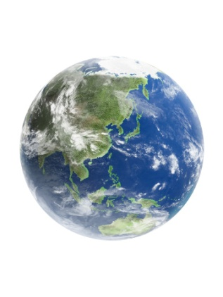

4.78 PLANETS

Slide 98
www.iran-gma.com

Slide 99

با سپاس

